Slide 1



数据库原理实践—报刊订阅管理系统
Course Design of Database

Slide 2
选题分析
选题背景
三类角色
• 高校与企事业单位报刊种类多、订阅周期长，人工登记易错、统计困难
• 需要统一办理部门与个人的订阅、审核结算与统计分析
• 以数据库为核心，完整实践“需求→概念→逻辑→物理→实施→测试”全流程
系统管理员
基础数据维护 · 订单审核 · 日志与系统维护
部门管理员
技术栈
本部门代订 · 部门查询与统计
MySQL 8.0 · Flask 3 + Jinja2 · pymysql · ECharts 5 · Python 3.10+
订阅用户
自助订阅 · 订单查询 · 个人统计
7 张数据表（每表 ≥50 条测试数据） · 约 5000 行代码 · 三角色 Web 系统
课程硬性指标：≥3000 行代码 · 6 类数据库对象全覆盖
三角色 · 六模块 · 七张表
触发器 / 函数 / 存储过程 / 视图 / 权限 / 事务；7 张表全部达到 BCNF，测试数据每表 ≥50 条。
覆盖报刊订阅业务全流程

Slide 3
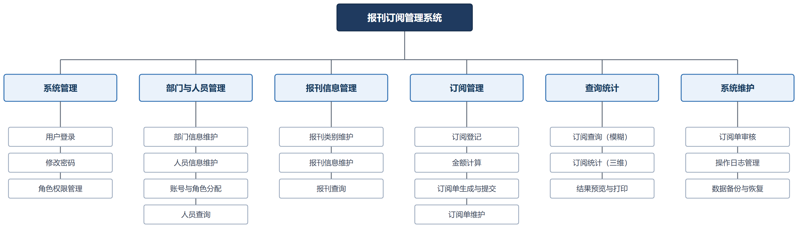
需求分析
面向三类角色划分 6 大功能模块，形成“订阅—审核—统计”业务闭环
图 2-1 系统功能模块图（另绘制顶层、0 层、订阅管理 1 层数据流图及数据字典）
01
02
03
04
05
06
系统管理
部门与人员
报刊信息
订阅管理
查询统计
系统维护
登录 · 改密
角色权限
部门 / 人员
信息维护
类别 / 报刊
信息维护
登记 · 算金额
审核 · 退订
模糊查询
三维统计
操作日志
备份恢复

Slide 4
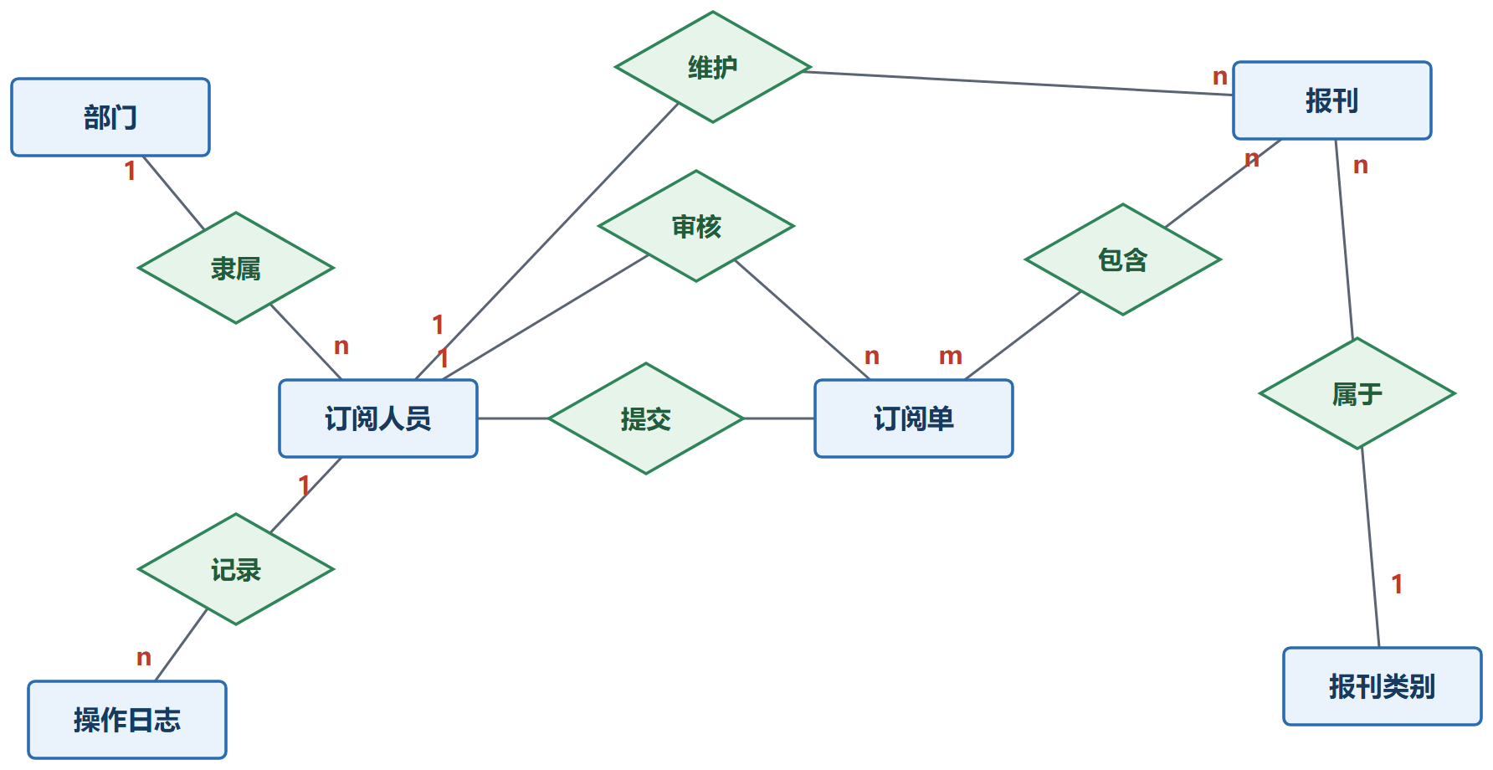
概念结构设计
6
7
个实体
个联系
设计要点
• 先分模块绘制 4 张分 E-R 图，再集成为总体 E-R 图
• 1:n 联系并入 n 端，作为外码
• m:n“包含”联系独立转换为订阅明细
• 联系基数标注 1 / n / m，图中不使用箭头
• 主码以下划线标注，实体属性完整
图 3-5 系统总体 E-R 图（4 张分 E-R 图集成为 1 张总体图）
实体：部门 · 订阅人员 · 报刊类别 · 报刊 · 订阅单 · 操作日志
联系：隶属 · 属于 · 维护 · 提交 · 审核 · 包含 · 记录

Slide 5
逻辑结构设计
E-R 图 → 7 个关系模式 · 全部达到 BCNF · 另设计 7 个视图
department 部门
subscription 订阅单
PK dept_id · UK dept_name
PK order_id
dept_name · location · phone
sub_date · start_date · end_date · total_amount · order_status · orderer_id FK · auditor_id FK · audit_time · audit_comment
subscriber 订阅人员
PK sub_id · UK username
sub_name · gender · phone · address · dept_id FK · password · role
subscription_detail 订阅明细
PK (order_id, pub_id)
quantity · periods · subtotal
category 报刊类别
PK cat_id · UK cat_name
op_log 操作日志
cat_name · cat_desc
PK log_id
sub_id FK · op_type · op_content · op_time
publication 报刊
PK pub_id
规范化优化：合并 1:1 账号关系 · m:n 独立成表 · 消除类别名称传递依赖；派生金额由触发器维护一致性。
pub_name · cat_id FK · period · unit_price · publisher · maintainer FK

Slide 6
物理设计与实施
7
数据表
9
索引
7
视图
2
函数
4
存储过程
7
触发器
3
数据库角色
85
条 DDL
完整性约束
事务与并发
权限与安全
• 主码、外码、UNIQUE、CHECK 约束
• 触发器维护小计 = 单价 × 份数 × 期数
• 触发器汇总总金额、校验状态机
• 审核时间自动填充、操作日志自动记录
• 下单 / 追加 / 审核 / 退订均走存储过程
• 显式事务 + 异常回滚，保证原子性
• GET_LOCK 命名锁串行取号
• 10 线程并发下单，订单号 10/10 唯一
• 3 个数据库角色 + 应用账号
• 登录动态创建同名 MySQL 账号
• v_user_orders 行级安全（USER()）
• auth_app 仅 5 列 SELECT + 1 列 UPDATE
SET NEW.subtotal = v_price
* NEW.quantity * NEW.periods;
SELECT GET_LOCK(
'press_order_no', 10) INTO v_lock;
GRANT SELECT ON v_user_orders
TO 'r_sub_user';

Slide 7
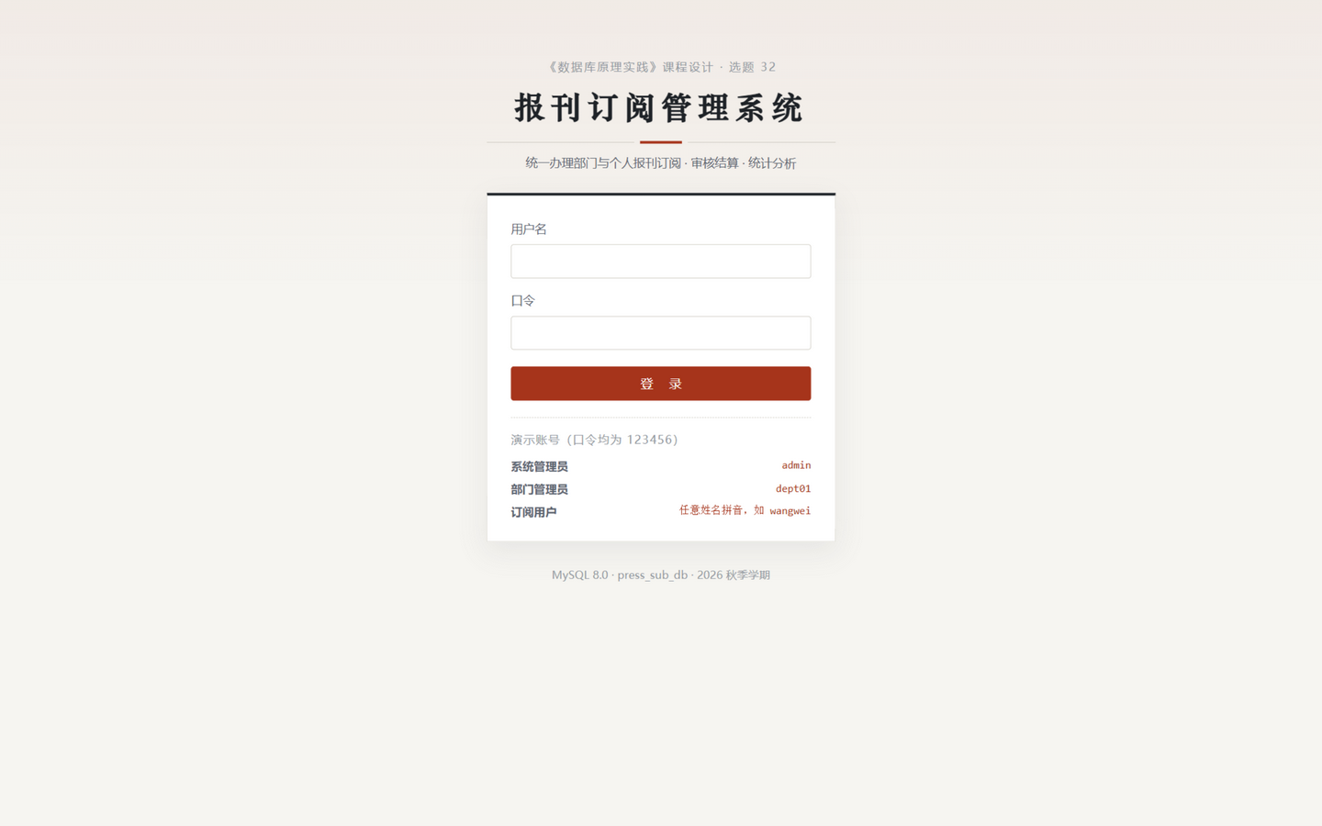
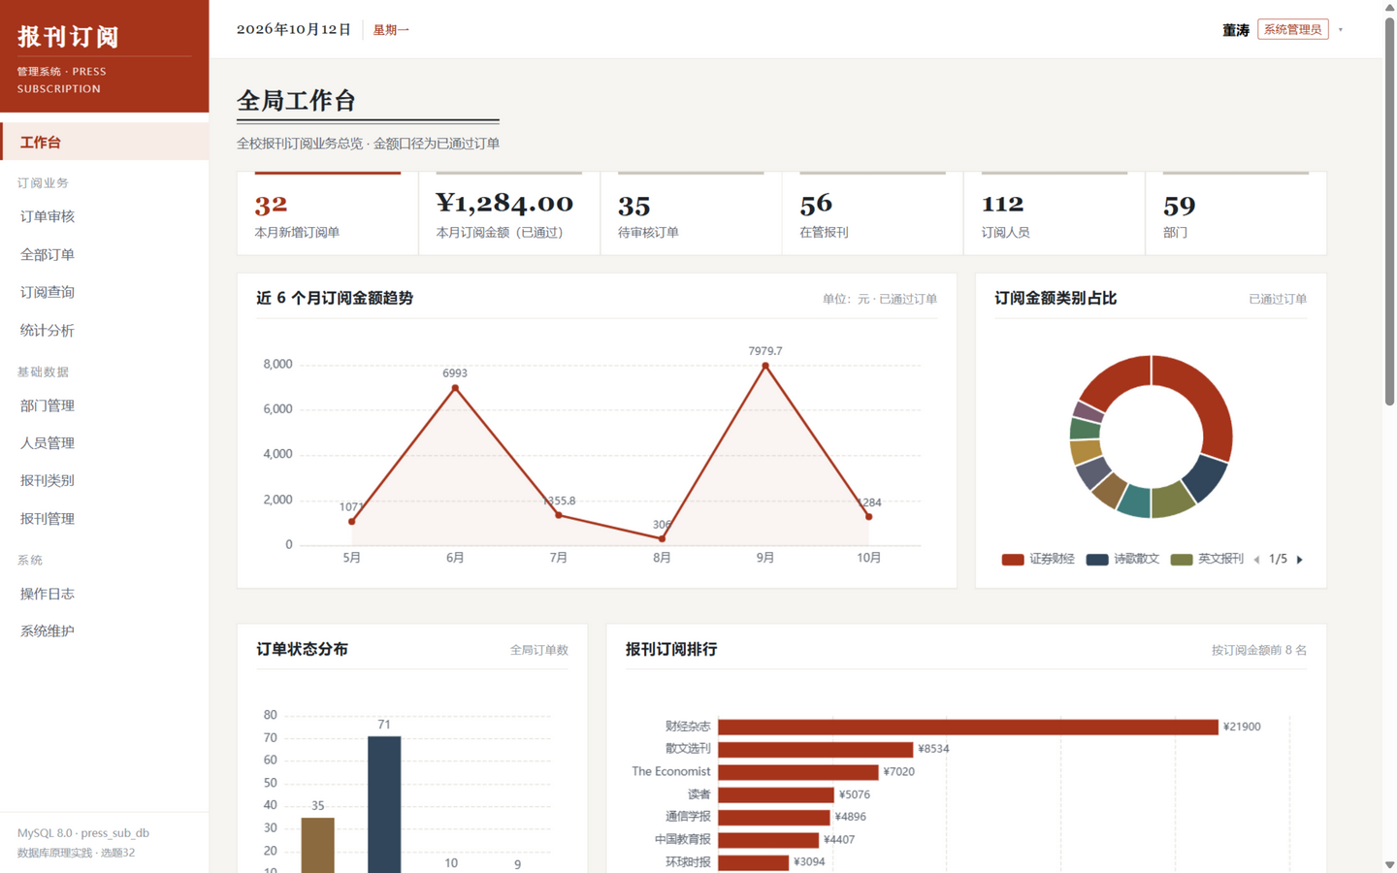
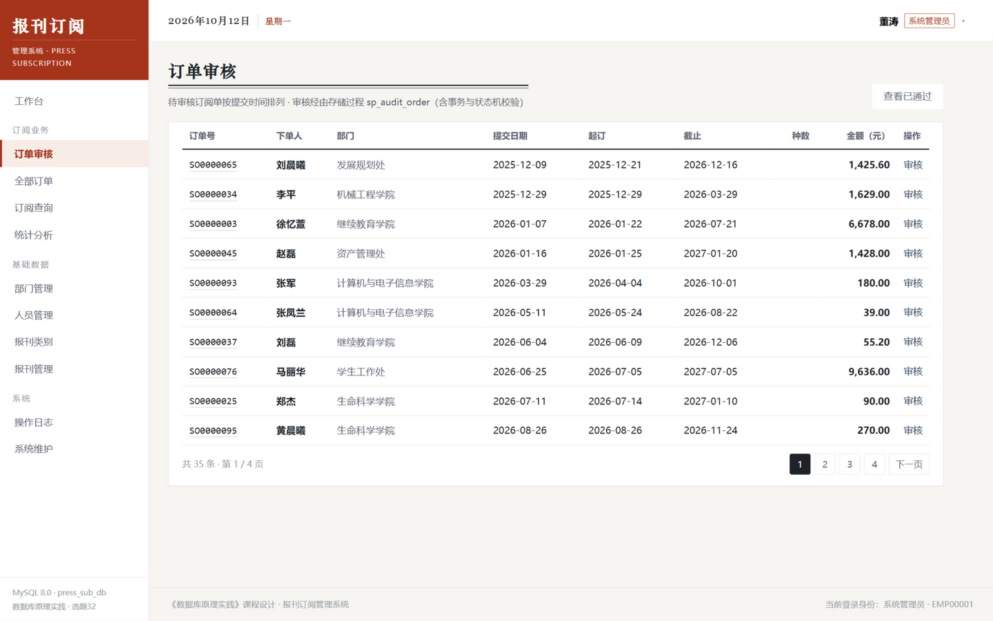
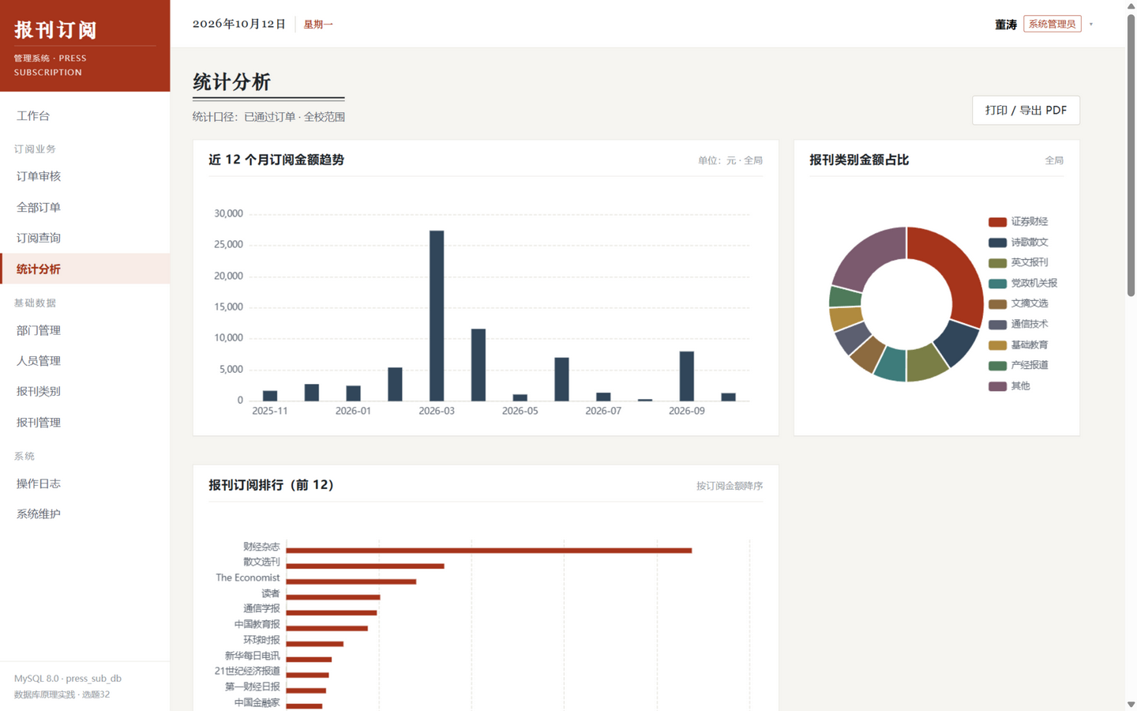
系统实现
登录与角色入口
全局工作台
订单审核
统计分析

Slide 8
总结与展望
01
02
03
主要收获
项目亮点
不足与展望
• 完整走通需求→概念→逻辑→物理→实施→测试全流程
• 触发器、函数、视图、存储过程、权限综合运用
• 建立事务、并发与最小权限的工程意识
• 两人协作完成系统开发、测试与报告
• 三级权限防线：路由 → 数据库角色 → 行级视图
• 金额一致性由触发器强制维护
• GET_LOCK 解决并发取号死锁问题
• 34 项端到端断言全部通过
• 订阅到期自动提醒与续订推荐
• 报表导出与打印样式继续增强
• 引入缓存 / 读写分离提升并发能力
• 移动端适配与消息通知
以数据库为硬约束，让业务规则在数据层真正落地

Slide 9

THANKS
敬请各位老师指导

